Slide 1
Comparing experiences
Past (perfect) with haben
SSC [sch-; st-; sp-] revisited
Y8 German
Term 1.1 - Week 2 - Lesson 3
Stephen Owen / Rachel Hawkes
Date updated: 7/7/2021
Notes:
Learning outcomes (lesson 1)
Past (perfect) with haben; 1st person singular vs 3rd person singular (weak and some strong) Revisiting SSC [sch-; st-; sp-]
Word frequency (1 is the most frequent word in German):
8.1.1.2 (introduce) gegessen [323] gelegen [118] gesprochen [161] geschrieben [184] gesungen [1063] getroffen [259] getrunken [634] treffen [259] Frankreich [813] Sommer [771] Spanien [1745] bisher [441] einmal [124] welcher, welche, welches [122]
7.3.2.5 (revisited) das Dorf [684] die Großstadt [74/188] der See [1167] der Strand [2047] das Schwimmbad [>4034/1579]nächsten Monat [249/306] nächste Woche [249/211] nächstes Jahr [249/53]
7.3.1.1 (revisited) Dienstag [1032] Mittwoch [1091] Donnerstag [1332] Freitag [1277] Samstag [1306] Sonntag [818] wann? [583] im Orchester [2553] im Chor [3714] die Bibliothek [927] das Theater [725] der Verein [1054]
Source: Jones, R.L. & Tschirner, E. (2006). A frequency dictionary of German: core vocabulary for learners. Routledge

Slide 2
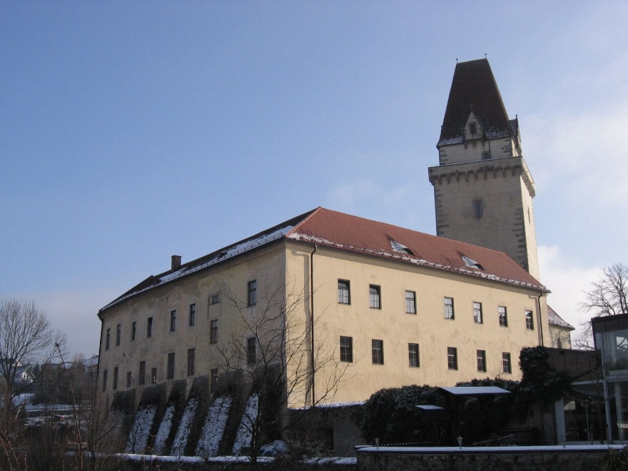
sch, st-, sp- : wie viele hörst du?
hören
1
Freistadt hat ein Schloss.
sch- | st- | sp-
Photo licensed under Creative Commons Author: Hjanko
Notes:
Timing (phonics slides)
10 minutes
Aim
Practice in recognising the following SSCs: sch-; st- ; sp-.
Suggested procedure
1. Click on the audio button to play the sentence. Students tally the SSCs as per the table on the slide. They may do this in their exercise books.
2. Click again on the mouse to make the animated answers appear.
Transcript
1. Freistadt hat ein Schloss.

Slide 3
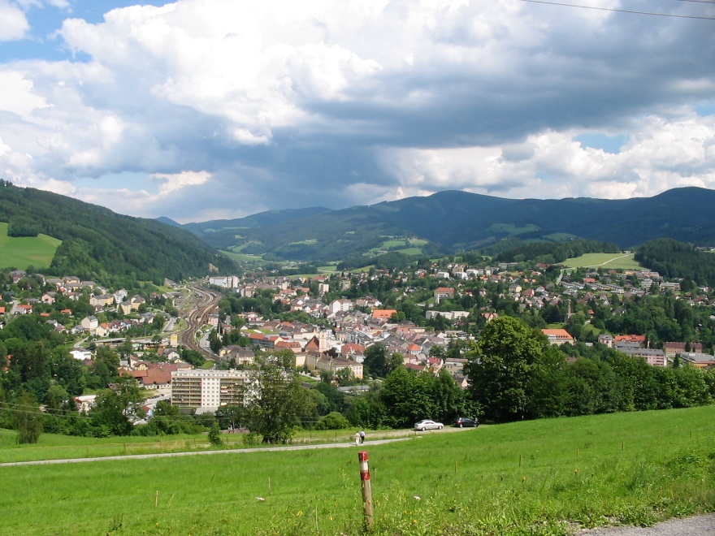
sch, st-, sp- : wie viele hörst du?
hören
2
Mürzzuschlag hat ein Wintersportmuseum.
sch- | st- | sp-
Photo licensed under Creative Commons Author: Mikegr
Notes:
Transcript
2. Mürzzuschlag hat ein Wintersportmuseum.

Slide 4
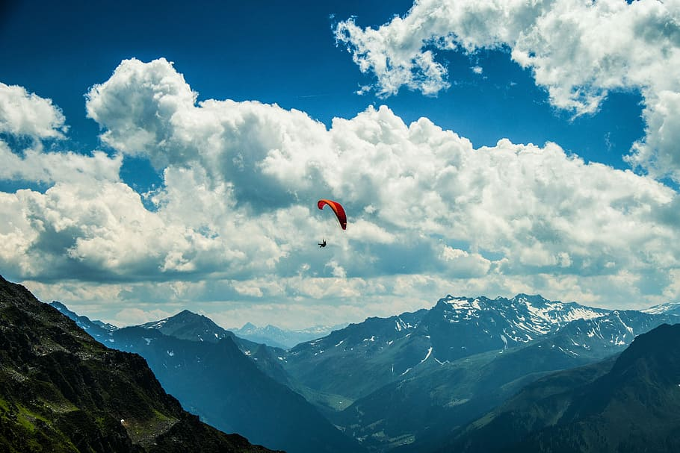
sch, st-, sp- : wie viele hörst du?
hören
3
In Schruns kann man viel Sport machen.
sch- | st- | sp-
Notes:
Transcript
3. In Schruns kann man viel Sport machen.

Slide 5
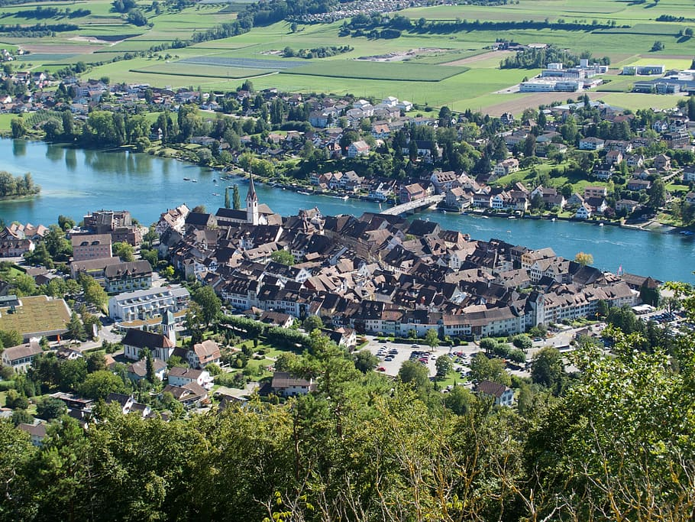
sch, st-, sp- : wie viele hörst du?
hören
4
Stein am Rhein ist historisch.
sch- | st- | sp-
Notes:
Transcript
4. Stein am Rhein ist historisch.

Slide 6
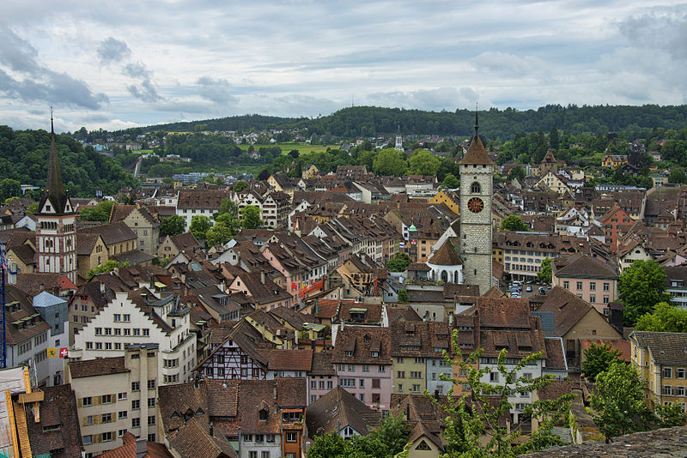
sch, st-, sp- : wie viele hörst du?
hören
5
Schaffhausen ist sehr schön!
sch- | st- | sp-
Photo licensed under Creative Commons Author: chensiyuan
Notes:
Transcript
5. Schaffhausen ist sehr schön!

Slide 7
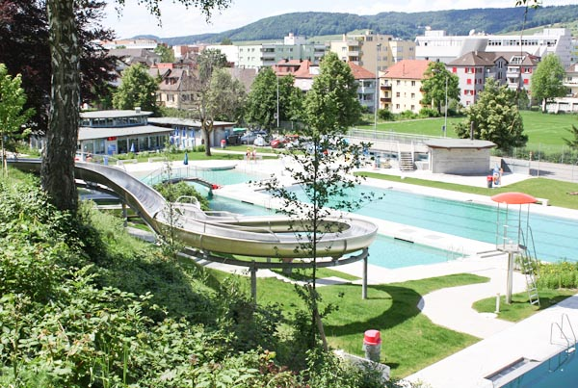
sch, st-, sp- : wie viele hörst du?
hören
6
Schlieren hat ein Schwimmbad.
sch- | st- | sp-
Notes:
Transcript
6. Schlieren hat ein Schwimmbad.

Slide 8
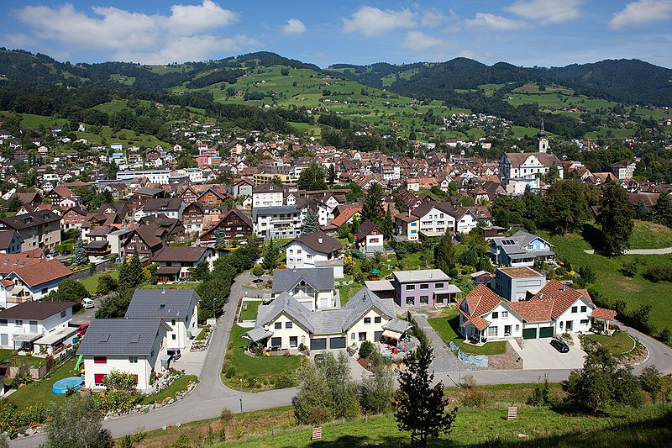
sch, st-, sp- : wie viele hörst du?
hören
7
In Altstätten spricht man Deutsch.
sch- | st- | sp-
Photo licensed under Creative Commonsm Author: Roland Zumbuehl
Notes:
Transcript
7. In Altstätten spricht man Deutsch.

Slide 9
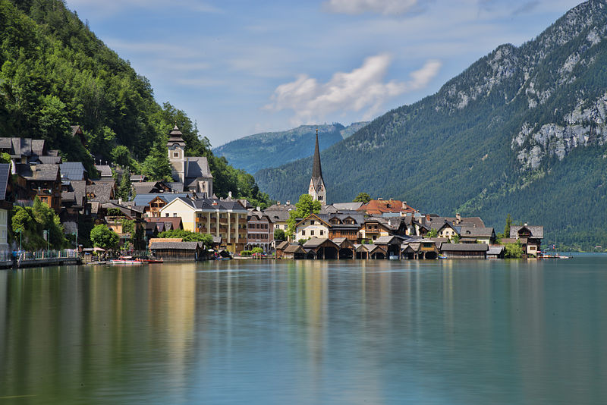
sch, st-, sp- : wie viele hörst du?
hören
8
Hallstatt is sehr touristisch.
sch- | st- | sp-
Photo licensed under Creative Commons Author: chensiyuan
Notes:
Transcript
8. Hallstatt is sehr touristisch.

Slide 10
Vokabeln [1/2]
hören
1
treffen
to meet
2
Frankreich
France
3
der Sommer
summer
4
Spanien
Spain
5
bisher
until now, up to now
6
einmal
once
7
welcher, welche, welches
which
Notes:
Vokabeln [1/2] Timing: 3 minutes (both slides)
Aim
To practise understanding the vocabulary for this week in the oral modality.
Note: Students in Y8 pre-learn vocabulary on Quizlet, additionally completing several tasks. This activity provides an additional step; listening and understanding the new vocabulary.
Procedure 1. Click to hear the word in German. 2. Write down the meaning in English. 3. Click to check answers. Transcript 8. treffen
9. Frankreich
10. der Sommer
11. Spanien
12. bisher
13. einmal
14. welcher, welche, welches

Slide 11
Vokabeln [2/2]
hören
8
gegessen
ate, eaten (pp)
9
gelegen
lay (down) (pp)
10
gesprochen
spoke, spoken (pp)
11
geschrieben
wrote, written (pp)
12
gesungen
sang, sung (pp)
13
getroffen
met (pp)
14
getrunken
drank, drunk (pp)
Notes:
Vokabeln [2/2] Aim
To practise understanding the vocabulary for this week in the oral modality.
Note: Students in Y8 pre-learn vocabulary on Quizlet, additionally completing several tasks. This activity provides an additional step; listening and understanding the new vocabulary.
Procedure 1. Click to hear the word in German. 2. Write down the meaning in English. 3. Click to check answers. Transcript 1. gegessen
2. gelegen
3. gesprochen
4. geschrieben
5. gesungen
6. getroffen
7. getrunken

Slide 12
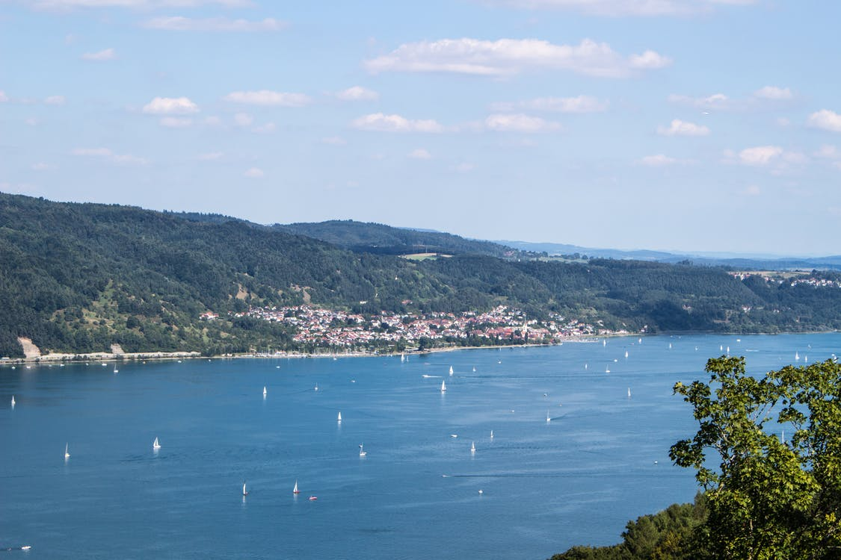
Mehmet redet über seinen Urlaub in der Schweiz
sprechen
Diesen Sommer mache ich in Kreuzlingen in der Schweiz Sommerurlaub.
Ich mag das Haus sehr. Ich habe bisher nie in einem Ferienhaus gewohnt! Mein Schlafzimmer hat einen Schreibtisch, eine Stehlampe und... ein Schlagzeug!
Letzte Woche habe ich jeden Tag den Bodensee besucht und danach Fu$ß$ball gespielt. Ich habe auch schon einen Wasserpark besucht. Heute Nachmittag habe ich eine Radtour gemacht. Nächste Woche gehen wir jeden Morgen zum Strand. Ich finde den Bodensee wunderschön!
der Bodensee
Lies auf Deutsch! Die SSC sind orange.
Notes:
Timing
2 minutes
Aim
To practise reading aloud and develop SSC knowledge in full sentences. Note: The text contains 100% previously taught language, must of it from last week (plus a few words from this week’s vocabulary set), though there are a number of cognates that are focused on in the tasks that follow.
Suggested procedure
1. Students read the text aloud to a partner, focusing on this week’s SSC (highlighted in orange).
2. Circulate to listen to students’ pronunciation.
Word frequencies from this week’s new and revisited sets: der See [1167] nächste Woche [249/211] der Strand [2047] Sommer [771]

Slide 13
Mehmet redet über seinen Urlaub in der Schweiz
hören und lesen
Diesen Sommer mache ich in Kreuzlingen in der Schweiz Sommerurlaub.
Ich mag das Haus sehr. Ich habe bisher nie in einem Ferienhaus gewohnt! Mein Schlafzimmer hat einen Schreibtisch, eine Stehlampe und... ein Schlagzeug!
Letzte Woche habe ich jeden Tag den Bodensee besucht und danach Fu$ß$ball gespielt. Ich habe auch schon einen Wasserpark besucht. Heute Nachmittag habe ich eine Radtour gemacht. Nächste Woche gehen wir jeden Morgen zum Strand. Ich finde den Bodensee wunderschön!
der Bodensee
1
4
2
5
3
6
Wie heißen diese Wörter? Schlagzeug, Bodensee, Fußball, Wasserpark, Radtour.
Wie heißen diese sechs Wörter? → Schreib eine Liste!
Notes:
Timing
8 minutes
Aim
To practise hearing and reading the recently-introduced grammar, together with vocabulary featured in this week’s new and revisited sets. The suggested procedure includes strategic pausing of the audio to help students to connect the spoken and written forms of the language more securely. Eliciting suggested changes to the text consolidates word and grammar knowledge. Additionally, this task further highlights compound words in German.
Suggested procedure
1. Click on the audio button to play the text. Read and listen. Note: There is a full version of the audio top right with a player. Alternatively the audio is in 6 sections with a pause just after the words 1-5 below, to facilitate easy stop/start. 2. To support segmentation, stop the audio and ask students to say: i. the next word ii. the previous word 3. In addition, to develop understanding, vocabulary and grammar knowledge, pause at key points and ask students to suggest an alternative word that could replace the next word. Useful words to replace in this text would be: i. Ferienhaus (alternative Hotel – does this change the article? No, because Haus and Hotel are both ‘das’) ii. Schreibtisch (nouns of all three genders could be elicited as replacements here, focusing on R2 (acc) indefinite articles iii. Woche (replacing this word, e.g. with a particular day, or month would require a change to Letzte, which was practised last week) iv. habe ich (the one straight after letzte Woche) – here any past tense activity would word, recycling some verbs from last week or some of the new language v. Wasserpark 4. Check students’ understanding of the three compound nouns already met (in white bold text). Note: Schlagzeug and Fußball have not been explicitly presented as compound nouns but students should know the meanings and might be able to subdivide into two nouns. The noun ‘das Zeug’ (meaning ‘thing, stuff’) has two other useful compounds: Fahrzeug (vehicle, literally travel/go thing) and Spielzeug (toy, literally play thing) that could be mentioned.
5. Students use their existing vocabulary knowledge to work out the meanings of the five compound nouns in orange text (they have met the component parts previously), and the one compound adjective. It’s useful to note that many compounds are formed using a verb stem: schreib-, steh-, schlaf-, schlag-, spiel-, fahr- etc..
Transcript
Diesen Sommer mache ich in Kreuzlingen in der Schweiz Sommerurlaub. Ich mag das Haus sehr. Ich habe bisher nie in einem Ferienhaus gewohnt! Mein Schlafzimmer hat einen Schreibtisch, eine Stehlampe und... ein Schlagzeug! Letzte Woche habe ich jeden Tag den Bodensee besucht und danach Fu$ß$ball gespielt. Ich habe auch schon einen Wasserpark besucht. Heute Nachmittag habe ich eine Radtour gemacht. Nächste Woche gehen wir jeden Morgen zum Strand. Ich finde den Bodensee wunderschön!
Word frequencies: der See [1167] nächste Woche [249/211] der Strand [2047] Sommer [771]

Slide 14
Mehmet redet über seinen Urlaub in der Schweiz
lesen
Diesen Sommer mache ich in Kreuzlingen in der Schweiz Sommerurlaub.
Ich mag das Haus sehr. [1] Ich habe bisher nie in einem Ferienhaus gewohnt! Mein Schlafzimmer hat einen Schreibtisch, eine Stehlampe und... ein Schlagzeug!
[2] Letzte Woche habe ich jeden Tag den Bodensee besucht und danach Fu$ß$ball gespielt. [3] Ich habe auch schon einen Wasserpark besucht. [4] Heute Nachmittag habe ich eine Radtour gemacht. Nächste Woche gehen wir jeden Morgen zum Strand. Ich finde den Bodensee wunderschön!
Remember: English translates the German perfect tense in two ways: I did (specified time) OR I have done (unspecified time)
Notes:
Timing
3 minutes
Aim
To connect the four perfect tense sentences with their correct meaning in English.
Suggested procedure
1. Remind that there are two ways to translate the perfect tense in German. 2. Translate the sentences (individually or in pairs) 3. Use the next slide to correct the sentences.

Slide 15
Mehmet redet über seinen Urlaub in der Schweiz
Antworten
1
2
3
4
I have never stayed in a holiday house before!
Diesen Sommer mache ich in Kreuzlingen in der Schweiz Sommerurlaub.
Ich mag das Haus sehr. [1] Ich habe bisher nie in einem Ferienhaus gewohnt! Mein Schlafzimmer hat einen Schreibtisch, eine Stehlampe und... ein Schlagzeug!
[2] Letzte Woche habe ich jeden Tag den Bodensee besucht und danach Fu$ß$ball gespielt. [3] Ich habe auch schon einen Wasserpark besucht. [4] Heute Nachmittag habe ich eine Radtour gemacht. Nächste Woche gehen wir jeden Morgen zum Strand. Ich finde den Bodensee wunderschön!
Last week I visited Lake Constance every day and played football afterwards.
I have also already visited an aqua park.
This afternoon I went on (I did) a bike ride.
Notes:
Reading [ANSWERS]
Timing
2 minutes
Note: Elicit the key trigger words (for specified / unspecified time) that determine which tense to use in English (specified = simple past, unspecified = present perfect).

Slide 16
Talking about past actions and events
Grammatik
Remember: The perfect tense with weak verbs uses the present tense of the verb ‘to have’ together with a past participle:
The past participle sandwiches the stem with ge- and –t.
Ich habe meine Hausaufgaben gemacht.
I have done my homework. / I did my homework.
How is the word order different in German?
Ich habe im Orchester gespielt.
I have played in the orchestra. / I played in the orchestra.
Notes:
Grammatik
Timing
1 minute
Aim
Recap the use and formation of the perfect tense, which was introduced the previous week.
Suggested procedure
1. Click on the mouse to animate the explanation.
2. Check students’ understanding at all stages. 3. Elicit any further examples of the perfect tense with weak verbs that students recall.

Slide 17
Talking about past actions and events
Grammatik
Past pariciples of strong verbs in German sandwich the stem with ge- and –en to make the past participle:
Notice that essen also adds a g- to the stem:
essen→gegessen
Ich habe ein Buch gelesen.
I have read a book.
I read a book.
The vowel often changes in the stems, too:
trinken→getrunken
treffen→getroffen
I saw a film.
Ich habe einen Film gesehen.
I have seen a film.
Ich habe einen Keks gegessen.
I have eaten a biscuit.
I ate a biscuit.
Ich habe Wasser getrunken.
I have drunk water.
I drank water.
Ich habe meine Freunde getroffen.
I have met my friends.
I met my friends.
Notes:
Grammatik
Timing
3 minutes
Aim
This slide shows how the past participles of strong verbs differ from the regular pattern with weak verbs.
Suggested procedure
1. Click on the mouse to animate the explanation. English meanings, particularly the simple past, can be elicited to prompt engagement and thinking at every stage.
2. Check students’ understanding at all stages.

Slide 18
Wann ist das? [1/2]
hören
now / in the future
in the past
1
2
3
4
5
6
7
Notes:
Timing (listening slides)
5 minutes
Aim
This slide practises recognition of the past participle as opposed to the infinitive, at the end of a sentence. The part of the sentence between the subject pronoun and the final word is obscured in each case, compelling students to focus on the final verb. The use of modals in the non-past tense sentences allows the infinitive to occur at the end of the sentence, thus removing any word order clue as to the correct answer.
Suggested procedure
1. Write 1-7. 2. Listen to audio, write ‘Now’ or ‘In the past’. 3. Review the answers (animated ticks). 4. The full sentences can be heard and seen on the following slide.
Transcript
1. Ich [will heute meine Freunde] treffen. 2. Ich [habe oft in der Bibliothek] gelesen. 3. Ich [habe das Schwimmbad schon ] gesehen. 4. Ich [muss am Dienstag einen Brief] schreiben. 5. Ich [habe jeden Tag am Strand] gelegen. 6. Ich [will jetzt ein Butterbrot] essen. 7. Ich [kann leider keine Lieder] singen.

Slide 19
Wann ist das? [2/2]
hören
1
Ich will heute meine Freunde treffen.
2
Ich habe oft in der Bibliothek gelesen.
3
Ich habe schon das Schwimmbad gesehen.
4
Ich muss am Dienstag einen Brief schreiben.
5
Ich habe jeden Tag auf dem Strand gelegen.
6
Ich will jetzt ein Butterbrot essen.
7
Ich kann leider keine Lieder singen.
Notes:
Procedure: 1. Click each number to hear the full sentences. 2. Further exploitation, time allowing, could include: i. Eliciting translation of the perfect tense sentences (I read vs I have read, etc..) ii. Extension – transforming present sentences into past, and translating them into English.
Transcript
1. Ich will heute meine Freunde treffen. 2. Ich habe oft in der Bibliothek gelesen. 3. Ich habe das Schwimmbad schon gesehen. 4. Ich muss am Dienstag einen Brief schreiben. 5. Ich habe jeden Tag am Strand gelegen. 6. Ich will jetzt ein Butterbrot essen. 7. Ich kann leider keine Lieder singen.

Slide 20
Talking about past actions and events
Grammatik
To talk about what other people have done, use the “er” and “sie” form of haben,
together with the past participle:
Sie hat im Café gegessen.
Sie hat eine Liste geschrieben.
Sie hat Freunde besucht.
She has eaten / ate in the café.
She has written / wrote a list.
She has visited / visited friends.
The past participle stays the same when we are talking about different people!
Er hat Freunde getroffen.
Er hat viel Wasser getrunken.
Er hat Deutsch gesprochen.
He has met / met friends.
He has read / read a book.
He has spoken / spoke German.
Notes:
Grammatik
Timing
3 minutes
Aim
To extend the explanation of the perfect tense to ‘he’ and ‘she’.
Suggested procedure
1. Click on the mouse to animate the explanation. 2. Elicit the English translations for the German examples, which use this week’s key vocabulary.
3. Check students’ understanding at all stages.

Slide 21
lesen
Mehmet hat an Wolfgang geschrieben
 |  | Mehmet (“ich”) | Esma (“sie”)
1 | Sie hat bisher keinen Film im Kino gesehen.
2 | Ich habe jeden Tag den Bodensee besucht.
3 | Sie hat viel Fußball gespielt.
4 | Sie hat nie Karaoke gesungen.
5 | Ich habe einmal mit Freunden gesprochen.
6 | Ich habe schon im Café gegessen.
7 | Sie hat etwas im Geschäft gekauft.
8 | Ich habe schon zwei Bücher gelesen.
Ist das Mehmet oder Esma?
Notes:
Timing: 3 minutes
Aim: To practise understanding the difference between ‘I’ and ‘s/he’ in the past (perfect) with haben. The pronoun is hidden to compel students to focus on the form of the auxiliary verb, haben.
Procedure:
1. Read the sentences and write either Mehmet [ICH] or to Esma [SIE]
2. Check answers (animated ticks).

Slide 22
Wolfgang telefoniert mit seiner Mutti
hören
Wolfgang ist in Berlin. Er telefoniert mit seiner Mutti. Ist das Wolfgang (ich) oder Mehmet (er)?
 |  | Wolfgang (“ich”) | Mehmet (“er”)
1
Ich habe den Wasserpark besucht.
2
Ich habe meine Freunde in der Stadt getroffen.
3
Er hat einen Film im Kino gesehen.
4
Er hat viel Sport gemacht.
5
Ich habe einmal in einem Ferienhaus gewohnt.
6
Ich habe Kleidung im Geschäft gekauft.
7
Er hat in der Bibliothek gelesen.
8
Er hat einmal im Orchester gespielt.
Notes:
Timing: 5 minutes
Aim:
This slide juxtaposes the first and third person singular forms of the perfect tense with ‘haben’ in a listening exercise set in the context of Wolfgang telephoning his mother about his and Mehmet’s activities. The pronoun is obscured in each case, forcing students’ attention upon the form of the auxiliary verb.
Procedure:
1. Students listen to the sentences and note whether each refers to Wolfgang or to Mehmet.
2. Click on the mouse to animate the answers – following each tick, the whole sentence appears. 3. Elicit the English for some or all of the sentences.
Transcript: 1. [Ich] habe den Wasserpark besucht. 2. [Ich] habe meine Freunde in der Stadt getroffen. 3. [Er] hat einen Film im Kino gesehen. 4. [Er] hat viel Sport gemacht. 5. [Ich] habe einmal in einem Ferienhaus gewohnt. 6. [Ich] habe Kleidung im Geschäft gekauft. 7. [Er] hat in der Bibliothek gelesen. 8. [Er] hat einmal im Orchester gespielt.

Slide 23
Comparing experiences
Past (perfect) with haben
Welcher, welche, welches
Y8 German
Term 1.1 - Week 2 - Lesson 4
Stephen Owen / Rachel Hawkes
Date updated: 7/7/2021
Notes:
Learning outcomes (lesson 2)
Past (perfect) with haben; 1st person singular vs 2nd person singular (weak and some strong).
Word patterns: English C → German K
Welcher, welche, welches
Word frequency (1 is the most frequent word in German):
8.1.1.2 (introduce) gegessen [323] gelegen [118] gesprochen [161] geschrieben [184] gesungen [1063] getroffen [259] getrunken [634] treffen [259] Frankreich [813] Sommer [771] Spanien [1745] bisher [441] einmal [124] welcher, welche, welches [122]
7.3.2.5 (revisited) das Dorf [684] die Großstadt [74/188] der See [1167] der Strand [2047] das Schwimmbad [>4034/1579]nächsten Monat [249/306] nächste Woche [249/211] nächstes Jahr [249/53]
7.3.1.1 (revisited) Dienstag [1032] Mittwoch [1091] Donnerstag [1332] Freitag [1277] Samstag [1306] Sonntag [818] wann? [583] im Orchester [2553] im Chor [3714] die Bibliothek [927] das Theater [725] der Verein [1054]
Source: Jones, R.L. & Tschirner, E. (2006). A frequency dictionary of German: core vocabulary for learners. Routledge

Slide 24
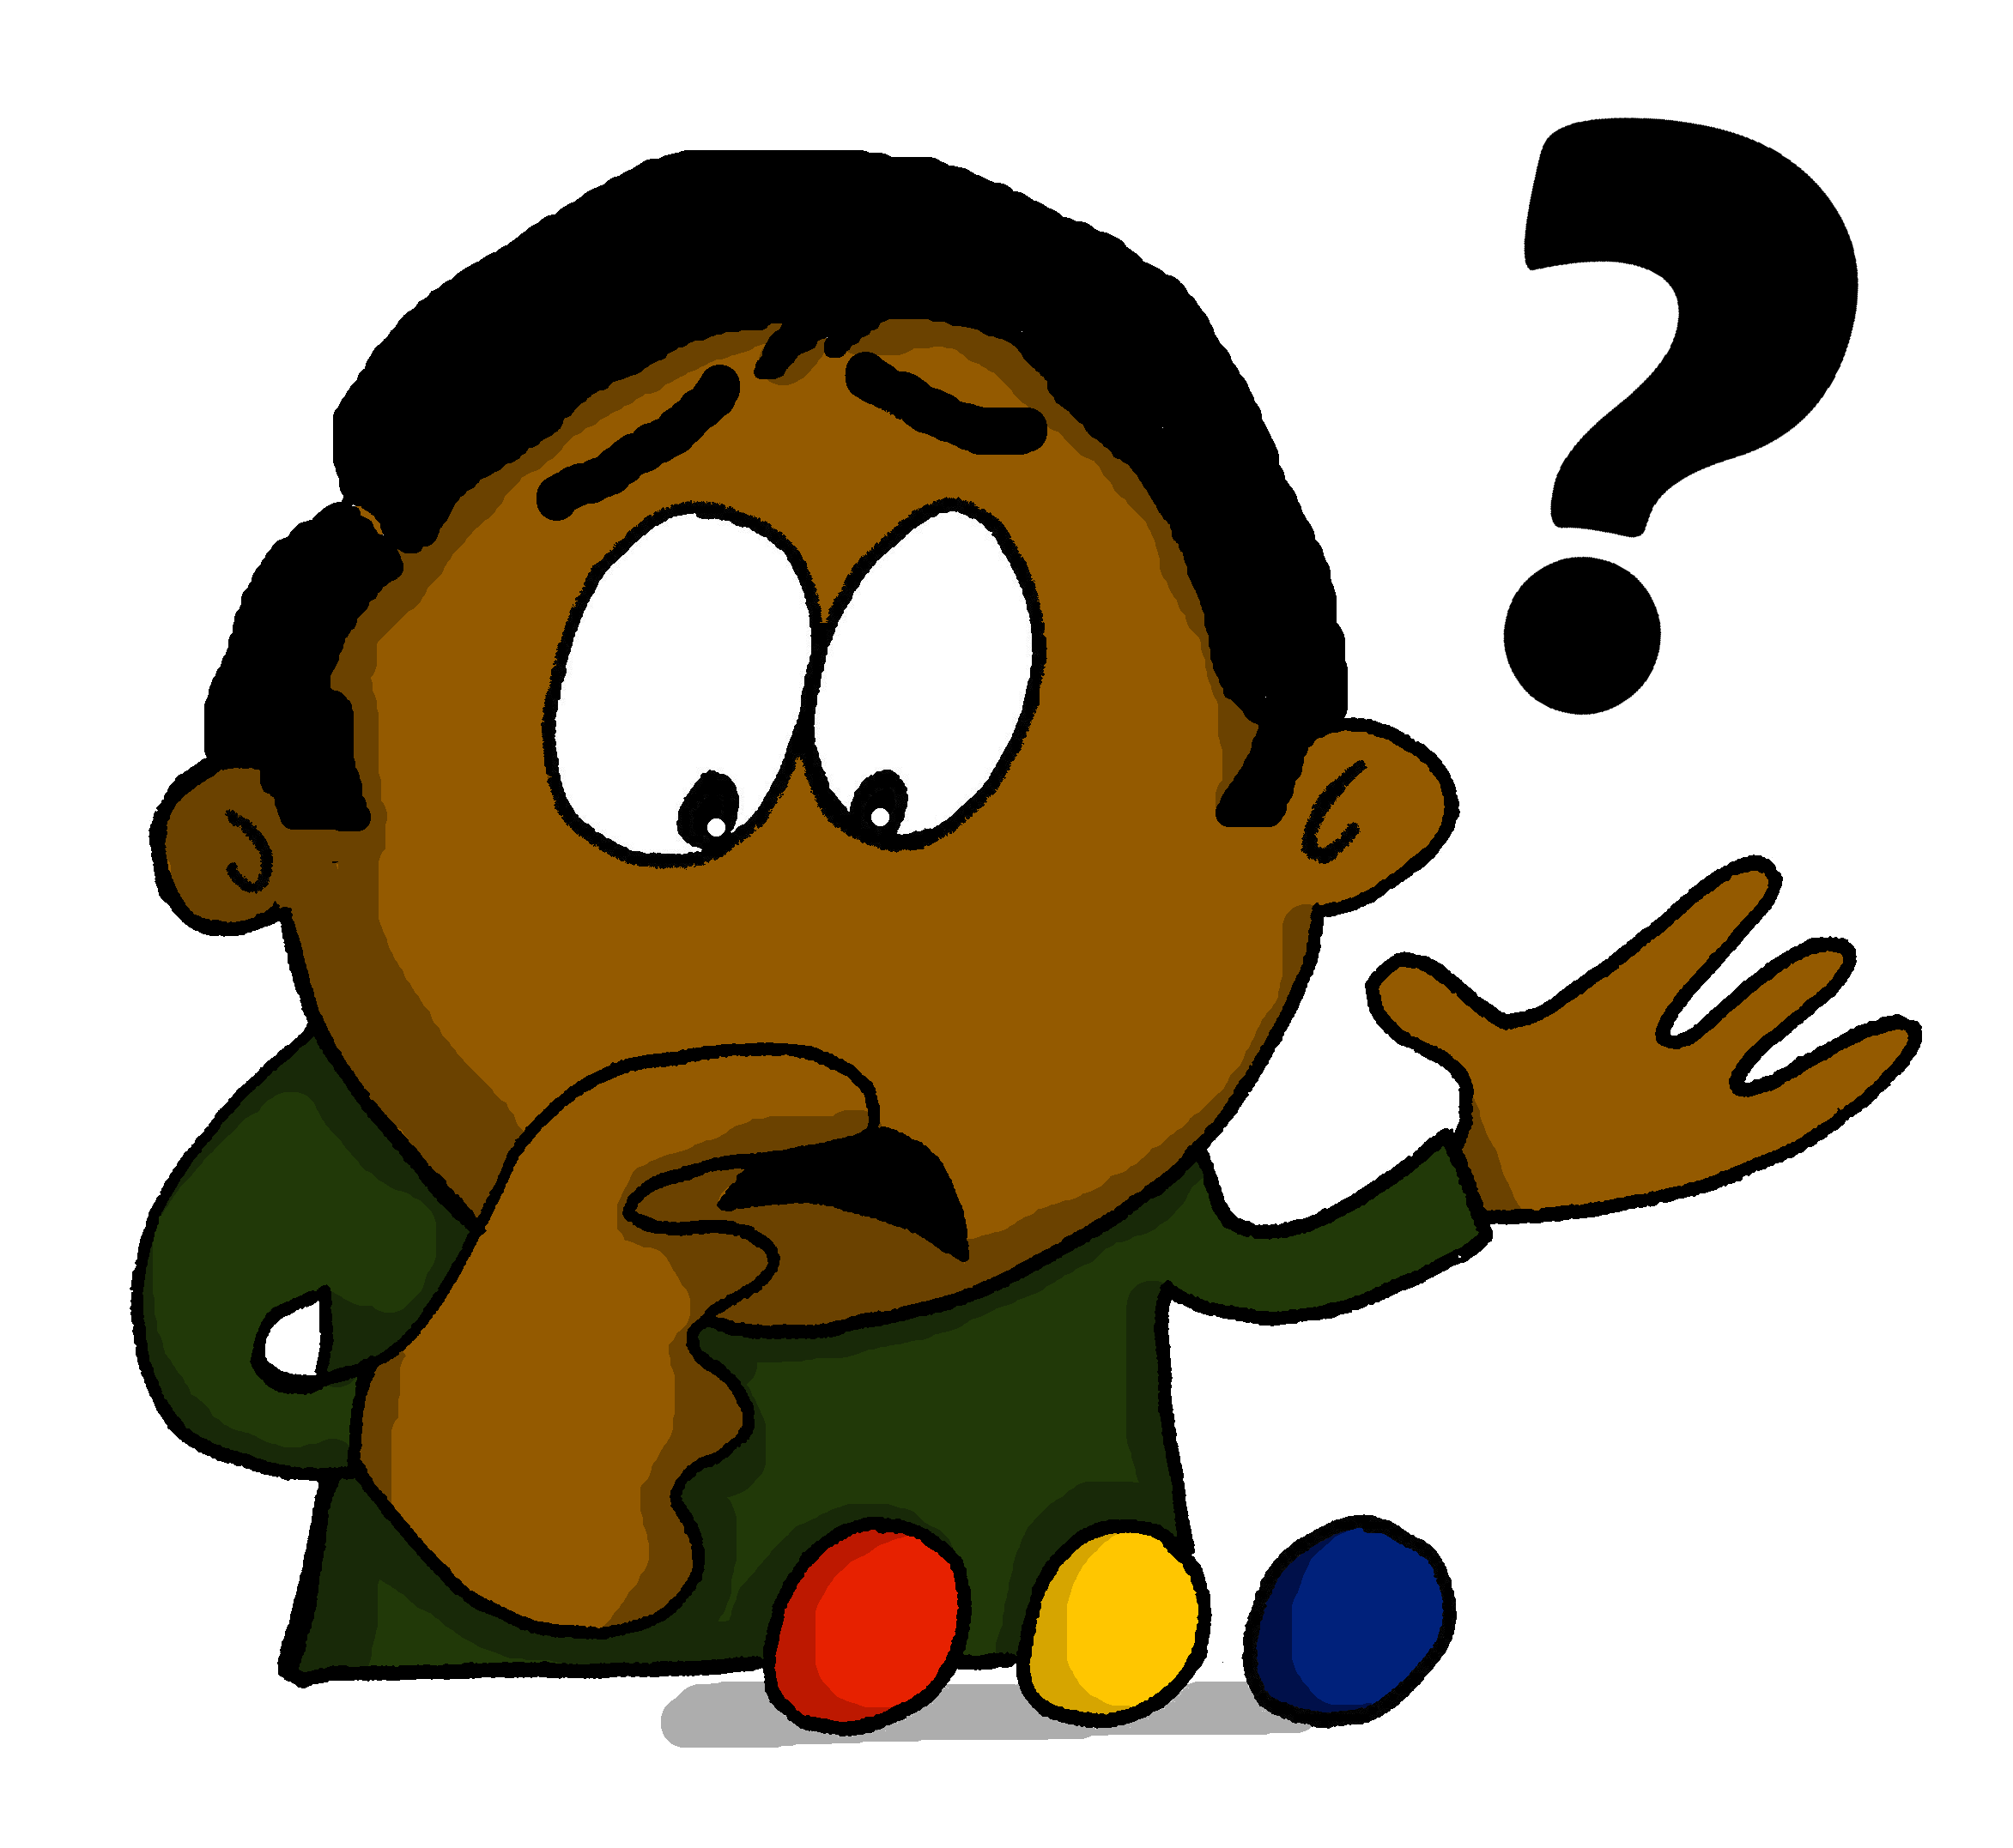
Welcher, welche, welches ?
Grammatik
To ask which? in German, use the question word welcher, welche, welches:
masculine
Welcher Tisch ist das?
Der Schreibtisch.
Which table is that?
The writing table (desk).
feminine
Welche Flasche ist das?
Die Wasserflasche.
Which bottle is that?
The water bottle.
neuter
Welches Schwimmbad ist das?
Das Schulschwimmbad.
Which swimming pool is that?
The school swimming pool.
This word follows the same pattern as other words you know: jeder, jede, jedes; nächster, nächste, nächstes; letzter, letzte, letztes
Notes:
Grammatik
Timing: 3 minutes
Aim: To explain the use of the question word welcher, welche, welches.
Procedure:
1. Click on the mouse to animate the explanation. 2. Elicit the English translations for the German examples, which use this week’s key vocabulary.
3. Check students’ understanding at all stages.

Slide 25
Welcher, welche, welches ... ist das? [2/2]
hören und sprechen
1
Welches Theater ist das?
Das Schultheater.
2
Welcher Tag ist das?
Samstag.
3
Welche Schule ist das?
Die Sprachschule.
4
Welches Orchester ist das?
Das Schulorchester.
5
Welcher Chor ist das?
Der Stadtchor.
6
Welche Woche ist das?
Nächste Woche.
7
Welcher Verein ist das?
Der Sportverein.
8
Welche Großstadt ist das?
Die Großstadt Stuttgart.
9
Welches Jahr ist das?
Nächstes Jahr.
Notes:
Phonetik / Vokabeln / Grammatik Timing: 3 minutes
Aim: To practise using the correct form of ‘welche(r,s)’ in oral production. Procedure: 1. Students work in trios; two students asking and answering the questions (swapping roles after each question & answer), the third listening and checking that the correct form of ‘welche(r,s)’ is used in each question. 2. They can be encouraged to jumble the order of their questions, to increase their partner’s concentration. Note: Audio is not provided with this task.
EXPECTED ANSWERS
1) Welches Theater ist das? Das Schultheater. 2) Welcher Tag ist das? Samstag 3) Welche Schule ist das? Die Sprachschule 4) Welches Orchester ist das? Das Schulorchester 5) Welcher Chor ist das? Der Stadtchor 6) Welche Woche ist das? Nächste Woche 7) Welcher Verein ist das? Der Sportverein. 8) Welche Großstadt ist das? Die Großstadt Stuttgart 9) Welches Jahr ist das? Nächstes Jahr
Word fequency
das Theater [1086], der Tag [111], die Schule [359], das Orchester [4113], der Chor [3714], die Woche [219], der Sportverein [945/899], die Großstadt [3984], das Jahr [53]

Slide 26
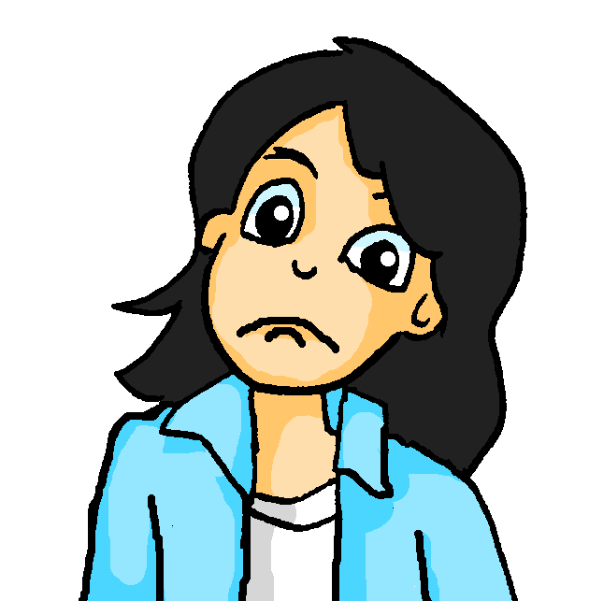
Wolfgang redet mit Mia über Mehmets Urlaub
lesen
Welches Verb passt?
besucht
gesprochen
gemacht
gesehen
getroffen
gewohnt
Mehmet hat Urlaub
in der Schweiz gemacht. Er hat in einem Ferienhaus gewohnt und hat jeden Tag den See besucht! Er hat auch viel Fu$ß$ball gespielt und den Wasserpark besucht! Hier haben wir nicht viel gemacht! Nächstes Jahr will ich nach Frankreich reisen.
Ja! Und das is nicht alles: Heidi hat in Spanien Urlaub gemacht. Sie hat bei Freunden gewohnt und hat viel Spanisch gesprochen. Sie hat die Großstadt von Madrid besucht. Wir haben Freunde getroffen und einen Film im Kino gesehen! Das ist nicht fair! Wann reisen wir?
1
2
7
3
8
4
9
5
10
6
11
12
Notes:
Vokabeln Timing: 10 minutes
Aim: To strengthen knowledge of weak and strong past participles.
Procedure:
1. Write 1-12. Model sentence one and answer one with students. 2. Students read each sentence and think about a past participle that fits the meaning. They write it down in German. 3. Check the answers, eliciting full sentence answers from students.
4. The audio (optional) is available upon clicking each speech bubble.
Note: For students who may need more support, the past participles are listed on the screen. To reveal them click on the question: Welches Verb passt?
Transcript (optional)
(Wolfgang)
Mehmet hat Urlaub in der Schweiz gemacht. Er hat in einem Ferienhaus gewohnt und hat jeden Tag den See besucht! Er hat auch viel Fu$ß$ball gespielt und den Wasserpark besucht! Hier haben wir nicht viel gemacht! Nächstes Jahr will ich nach Frankreich reisen.
(Mia)
Ja! Und das is nicht alles! Heidi hat in Spanien Urlaub gemacht. Sie hat bei Freunden gewohnt und hat viel Spanisch gesprochen. Sie hat die Großstadt Madrid besucht. Wir haben Freunde getroffen und einen Film im Kino gesehen! Das ist nicht fair! Wann reisen wir?

Slide 27
Talking about past actions and events
Grammatik
Remember! To talk about past actions, use the present tense of ‘haben’ with a past participle:
Ich habe ein Buch gelesen.
I have read a book. I read a book.
Er hat ein Buch gelesen.
He has read a book. He read a book.
Remember - The past participle stays the same when we are talking about different people!
Sie hat ein Buch gelesen.
She has read a book. She read a book.
To say what you did / have done, use the ‘du’ form of haben with the past participle:
Du hast ein Buch gelesen.
You have read a book. You read a book.
Notes:
Timing: 2 minutes
Aim: This slide introduces the second person singular (you) form of the perfect tense. It reminds students that the past participle does not change when changing person.
Procedure:
1. Click on the mouse to animate the explanation.
2. Check students’ understanding at all stages, i.e. by eliciting the English for the German examples.

Slide 28
lesen
Mia schreibt an Wolgang über die Sommerferien
 |  | Mia (“ich”) | Wolfgang (“du”)
1 | Ich habe einen Film im Kino gesehen.
2 | Du hast Fußball mit Freunden gespielt.
3 | Ich habe mein Buch gelesen.
4 | Ich habe einmal im Chor gesungen.
5 | Du hast den Freizeitpark besucht.
6 | Du hast Freunde getroffen.
7 | Du hast etwas im Geschäft gekauft.
8 | Ich habe in der Sonne gelegen.
Ist das Mia oder Wolfgang?
*die Sonne - sun
Notes:
Timing: 5 minutes
Aim: To practise understanding of the ‘ich’ and ‘du’ forms of the perfect tense in the written modality. Pronouns are obscured to focus students’ attention on the forms of ‘haben’.
Procedure:
1. Write 1-8. 2. Read the sentences and note whether each refers to Mia (ich) or to Wolfgang (du).
2. Click on the mouse to animate the answers.
glossed: Sonne [864]

Slide 29
Wolfgang telefoniert mit Mehmet
hören
 |  | Mia | Mehmet
 | Sie hat im Dorf gegessen.
 | Du hast am Sonntag am Strand gelegen.
 | Du hast einmal Frankreich besucht.
 | Sie hat viele Postkarten geschrieben.
 | Du hast bisher nur ein Buch gelesen.
 | Du hast schon viele Fotos gemacht.
 | Sie hat nur einen Film im Kino gesehen.
 | Sie hat am Mittwoch mit Freunden gesprochen.
Ist das Mia (‘sie’) oder Mehmet (‘du’) ?
1
2
3
4
5
6
7
8
Notes:
Timing: 5 minutes Note: Omit this task if time is limited.
Aim: To practise understanding the difference between ‘she’ and ‘you’ forms of the perfect tense in the spoken modality.
Procedure:
1. Write 1-8. 2. Listen and write Mia (sie) or Mehmet (du). 3. Check answers.
Transcript
1) [Sie] hat im Dorf gegessen.
2) [Du] hast am Sonntag am Strand gelegen.
3) [Du] hast einmal Frankreich besucht.
4) [Sie] hat viele Postkarten geschrieben.
5) [Du] hast bisher nur ein Buch gelesen.
6) [Du] hast schon viele Fotos gemacht.
7) [Sie] hat nur einen Film im Kino gesehen.
8) [Sie] hat am Mittwoch mit Freunden gesprochen.
Source: Jones, R.L. & Tschirner, E. (2006). A frequency dictionary of German: core vocabulary for learners. Routledge

Slide 30
Letzten Sommer in der Türkei
lesen und schreiben
Remember: when you start a sentence with a time adverb, the verb comes next, before the subject pronoun (Word Order 2):
e.g. Am Montag hat er den Wasserpark besucht.
Es is nicht fair, Mutti! Du musst immer arbeiten und wir haben keinen Urlaub gemacht! Letztes Jahr haben wir sehr viel in der Türkei
gemacht! xx Mia ☹
Montag
Freitag
den Wasserpark besuchen [er]
Karaoke singen [ich]
Dienstag
Samstag
Sport am Strand machen [ich]
ein Buch am Strand lesen [sie] Mutti
Mittwoch
Sonntag
etwas auf dem Markt kaufen [sie] Mutti
ein bisschen Türkisch im Dorf sprechen [ich]
am Abend im Café essen[er]
Donnerstag
eine Cola im Café trinken [ich]
Notes:
Timing: 10 minutes
Aim: To practise the 1st, 2nd and 3rd person singular forms of the perfect tense with haben in written production.
Procedure:
1. Read aloud the text message from Mia, and translate it. 2. Write Mia’s diary extracts out as full sentences, paying attention to who did each action.
3. Ask students to write three of their sentences using Word Order 2

Slide 31
Antworten
lesen und schreiben
Es is nicht fair, Mutti! Du musst immer arbeiten und wir haben keinen Urlaub gemacht! Letztes Jahr haben wir sehr viel in der Türkei
gemacht! xx Mia ☹
Montag
Freitag
Er hat den Wasserpark besucht.
Ich habe Karaoke gesungen.
Dienstag
Samstag
Ich habe am Strand Sport gemacht.
Sie hat ein Buch am Strand gelesen.
Mittwoch
Sonntag
Sie hat etwas auf
dem Markt gekauft.
Ich habe ein bisschen Türkisch im Dorf gesprochen.
Er hat am Abend im Café gegessen.
Donnerstag
Ich habe im Café eine Cola getrunken
Notes:
ANTWORTEN Note: These are all in Word Order 1. Students should have written 3 of their sentences in WO2. Elicit WO2 versions from students e.g. Wer hat für diesen Satz Wortstellung 2 gemacht?

Slide 32
Asking questions about past actions
Grammatik
When using the perfect tense to ask a question, just swap the verb ‘haben’ and the subject, e.g. ‘du’:
Remember that the past participle goes to the end of the sentence in German!
Statement
Du | hast | Fußball gespielt.
You | have | played football.
Question
Hast | du | Fußball gespielt?
Have | you | played football?
Don’t forget! These questions can also mean: Did you…[play, visit, buy]?
Hast | du | Freunde besucht?
Further
examples
Have | you | visited friends?
Hast | du | etwas gekauft?
Have | you | bought something?
Notes:
Timing 2 minutes
Aim
This slide explains revises how to form questions using the perfect tense in German by inverting subject and the form of ‘haben’ in use.
Note: This time the change in word order of subject and conjugated verb happens in the English, as in the German.
Students are reminded that the past participle goes to the end of the sentence in German.
Suggested procedure
1. Click on the mouse to animate the explanation.
2. Check students’ understanding at all stages.

Slide 33
Ist das eine Frage?
lesen
Mehmet schreibt an Wolfgang!
Schreib 1 – 6 und "?" für eine Frage und "." für einen Satz.
1. Hast du eine Flasche Cola getrunken
3. Hast du ein Heft gekauft
5. Du hast ein Lied gesungen
?
?
__
__
.
__
2. Du hast Fußball gespielt
4. Du hast eine Wasserflasche gekauft
6. Hast du einen Film gesehen
.
?
__
.
__
__
Notes:
Timing (reading slide)
5 minutes
Aim
This slide practises recognising the subject-verb inversion of a question – in this case using the perfect tense with ‘haben’.
The punctuation is obscured in each case, forcing students’ attention upon the word order. The answers are animated.
Suggested procedure
1. Students write ‘?’ after the questions and ‘.’ after the statements.
2. Click on the mouse to animate the answers.

Slide 34
Was hat Wolfgang gemacht?
Sprechen
Mehmet hat Fragen für Wolfgang!
Partner A: Du bist Mehmet. Was sagst du (1-6)? Hast du ... ?
1
3
5
Freunde treffen
in der Stadt
etwas kaufen
im Geschäft
einen Film sehen
im Kino
2
4
den Wasserpark besuchen
letzte Woche
6
im Theater tanzen
letzten Monat
Fußball spielen
im Park
Note that Fußball spielen doesn’t get separated by im Park.
Notes:
Timing (speaking slides)
10 minutes
Aim
This slide practises question formation using the perfect tense with ‘haben’.
The verb is provided in the infinitive in each case, together with other vocabulary, including time and location expressions.
Students have to formulate the questions correctly, inverting subject and auxiliary verb and adding the appropriate past participle at the end of the sentence.
Suggested procedure
1. Students use the vocabulary provided to formulate the suggested question in German. They should vary the order of the questions.
2. They allow their partners to answer the questions.
Self-study
1. Students try to formulate the questions, then listen to the questions by clicking on the audio buttons.
Transcript
1. Hast du Freunde in der Stadt getroffen?
2. Hast du im Park Fußball gespielt?
3. Hast du etwas im Geschäft gekauft?
4. Hast du letzte Woche den Wasserpark besucht?
5. Hast du einen Film im Kino gesehen?
6. Hast du letzten Monat im Theater getanzt?

Slide 35
Was hat Wolfgang gemacht?
Sprechen
Partner B: Du bist Wolfgang. Was sagst du (1-6)?
Ja. Ich habe ...
Nein. Ich habe ... nicht ... / Ich habe keinen ....
Mehmet hat Fragen für Wolfgang!
Was hat er gemacht?
1
3
5
Freunde treffen
in der Stadt
einen Film sehen
im Kino
im Geschäft
etwas kaufen
2
4
den Wasserpark besuchen
letzte Woche
6
Fußball spielen
im Park
im Theater tanzen
letzten Monat
Notes:
Aim
This slide practises the formation of answers to questions using the perfect tense with ‘haben’.
The verb is provided in the infinitive in each case, together with other vocabulary, including time and location expressions.
Students have to formulate the answers correctly as indicated, adding the appropriate past partciple at the end of the sentence.
Suggested procedure
1. Students listen to the questions from the partner. The order may be different from that shown.
2. Students use the vocabulary provided to formulate the suggested answer in German.
Self-study
1. Students try to formulate the answers, then listen to the answers by clicking on the audio buttons.
Transcript
1. Ja. Ich habe Freunde in der Stadt getroffen.
2. Nein. Ich habe im Park nicht Fußball gespielt.
3. Ja. Ich habe etwas im Geschäft gekauft.
4. Nein. Ich habe letzte Woche den Wasserpark nicht besucht.
5. Ja. Ich habe einen Film im Kino gesehen.
6. Nein. Ich habe letzten Monat im Theater nicht getanzt.

Slide 36
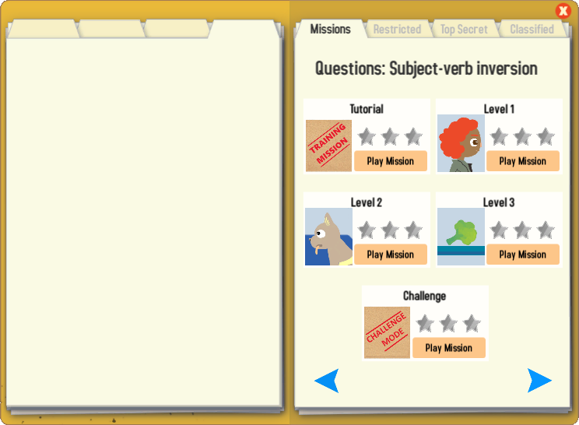
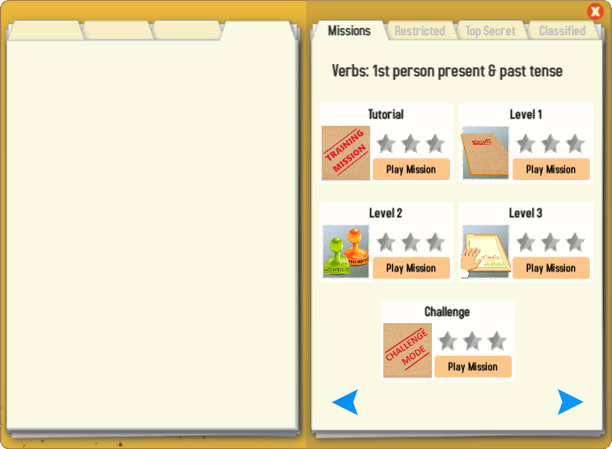
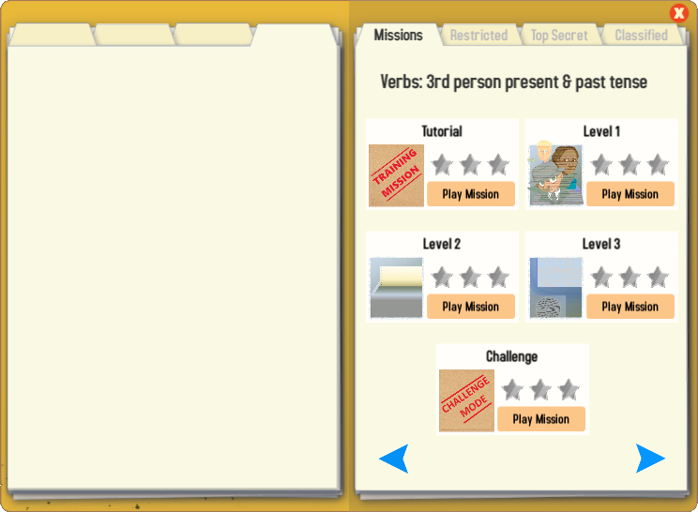
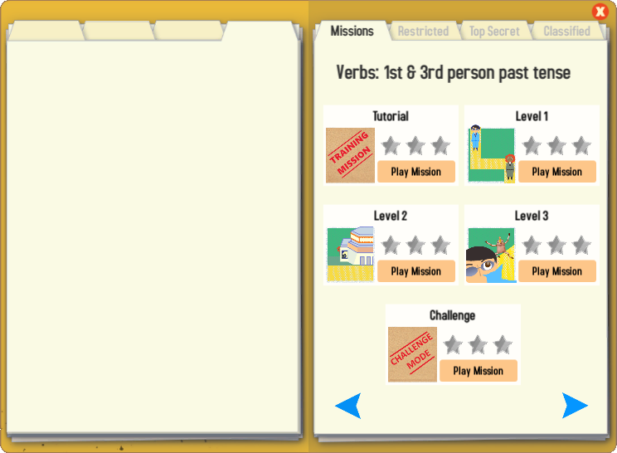
Gaming Grammar
Try the following Gaming Grammar missions to practise:

Slide 37
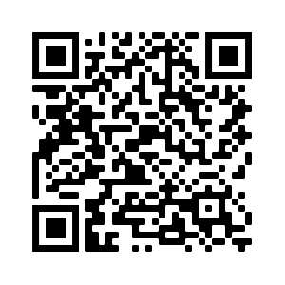
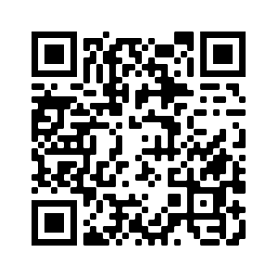
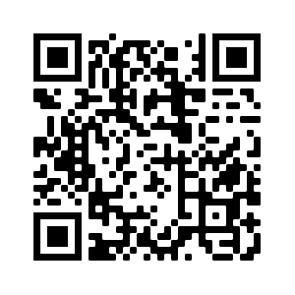
Hausaufgaben
Pre-learning for lesson: Year 8 German Term 1.1 Week 3
Revisit 1: Year 7 German Term 3.2 Week 6
Revisit 2: Year 7 German Term 3.1 Week 3
Notes:
Answer sheets for the learning HW with the link to the HW sheets are here: https://resources.ncelp.org/concern/resources/44558d88m?locale=en

Slide 38
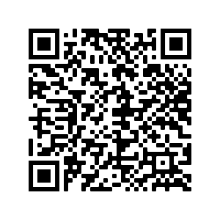
Hausaufgaben
Vocabulary Learning Homework (Y8, Term 1.1, Week 3)
Audio file
Audio file QR code:
Student worksheet
Quizlet link
In addition, revisit: Year 7 Term 3.1 Week 3
Year 7 Term 3.2 Week 6
Notes:
Answer sheets for the learning HW with the link to the HW sheets are here: https://resources.ncelp.org/concern/resources/44558d88m?locale=en

Slide 39
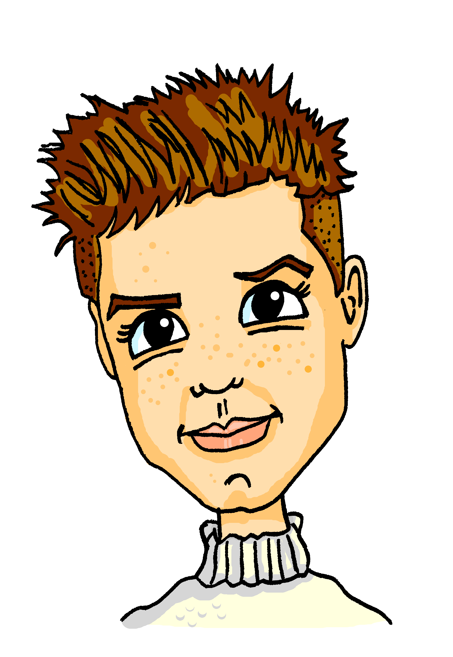
Alastair sendet Mehmet eine SMS auf Englisch!
schreiben
Schreib das auf Deutsch!
1
2
3
4
5
6
7
8
Englisch
Deutsch
I did lots of sport.
Ich habe viel Sport gemacht.
Have you already visited the waterpark?
Hast du den Wasserpark schon besucht?
On Monday I played football.
Am Montag habe ich Fußball gespielt.
What did you do at the weekend?
Was hast du am Wochenende gemacht?
Did Mia sing in the choir on Wednesday?
Hat Mia am Mittwoch im Chor gesungen?
Has she already played in the orchestra?
Hat sie schon im Orchester gespielt?
When did Wolfgang sing Karaoke?
Wann hat Wolfgang Karaoke gesungen?
Which band has he already seen?
Welche Band hat er schon gesehen?
Notes:
Schreiben Additional HW opportunity.
Timing: 8 minutes
Aim
This slide challenges students to write using the three singular of the perfect tense with ‘haben’ in an exercise set in the context of Alastair writing to Mehmet in English, which the students have to translate into German for him.
Both present perfect and simple past English forms are featured, students being required to translate both using the German perfect tense. Various question forms also feature, along with time and place adverbials. The slide is animated and the English sentences first appear one by one upon clicking the mouse, followed by the German translations.
Suggested procedure
1. Students translate the English sentences into German.
2. Click on the mouse to animate the answers.

